Slide 1
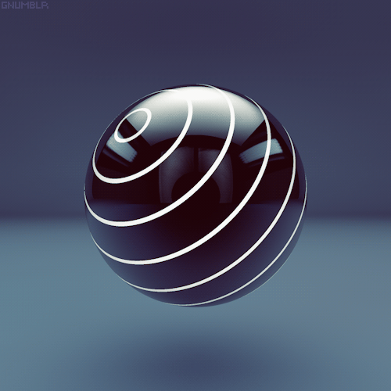
тема
Куля і сфера

Slide 2
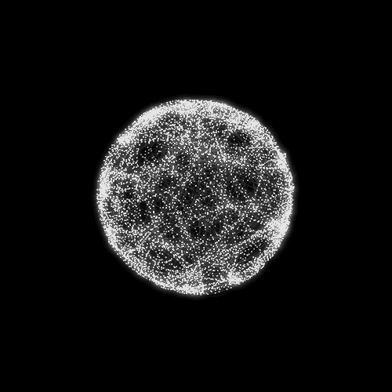
План уроку
Означення кулі та сфери
Елементи кулі (кулева поверхня, радіус, діаметр)
Переріз кулі площинами
Дотична площина до кулі
Розміщення двох куль

Slide 3
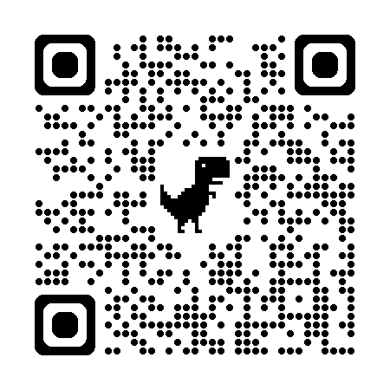
https://learningapps.org/view20167708

Slide 4
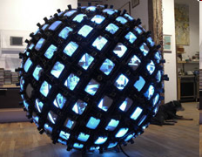
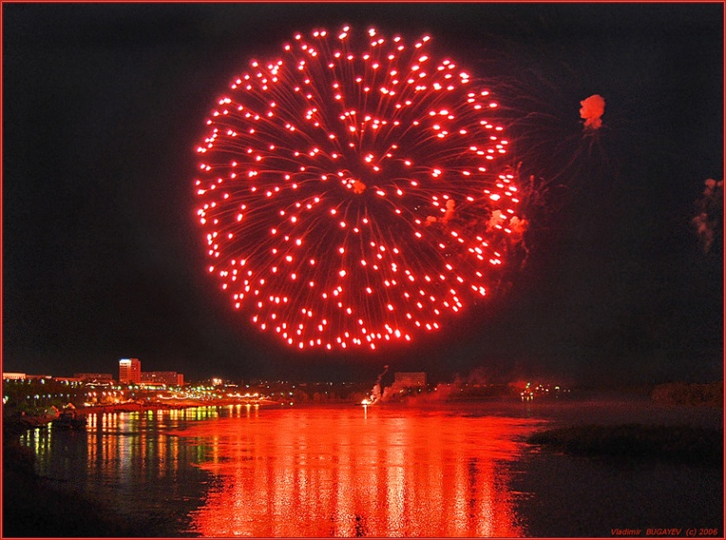
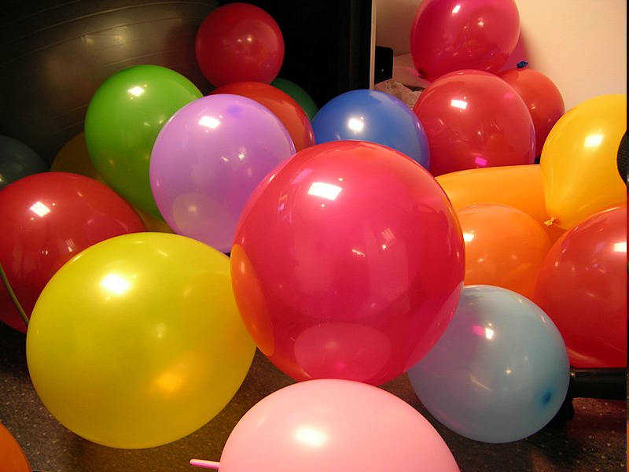
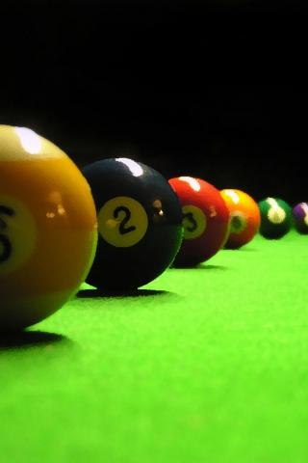
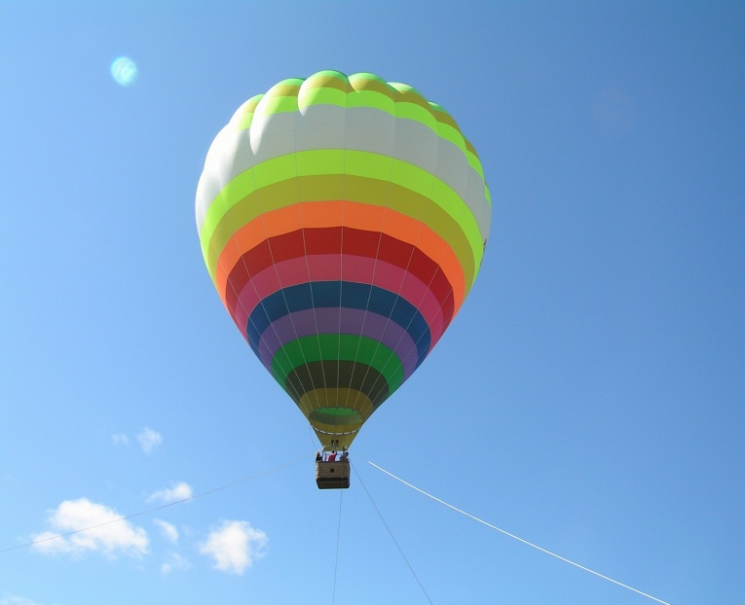
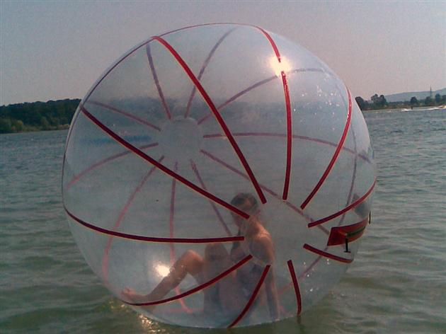
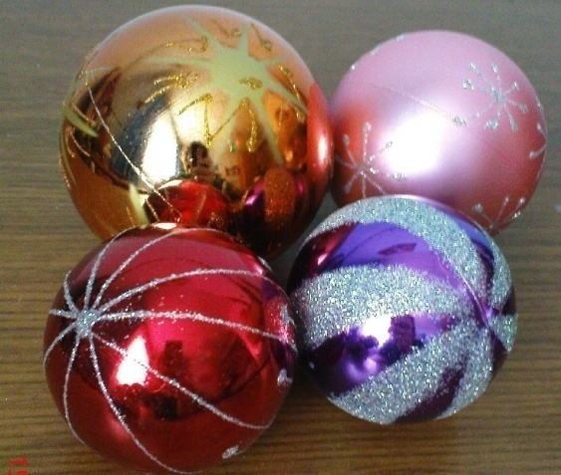
“Кулі” навколо нас.

Slide 5
Сфера - це поверхня, що складається зі всіх точок простору
розташованих на даній відстані (R)
Куля – тіло, обмежене сферою.
від даної точки (О).
Центр сфери (О)
Центр кулі (О)
R
R
О
О
R
R
R
R
Радіус кулі (R)
Діаметр сфери (d=2R)
Радіус сфери(R)
Діаметр кулі (d=2R)

Slide 6
Сфера може бути отримана обертанням півкола навколо її діаметру AB як вісі,
а куля – обертанням пів- круга навколо його діаметра.
A
B

Slide 7
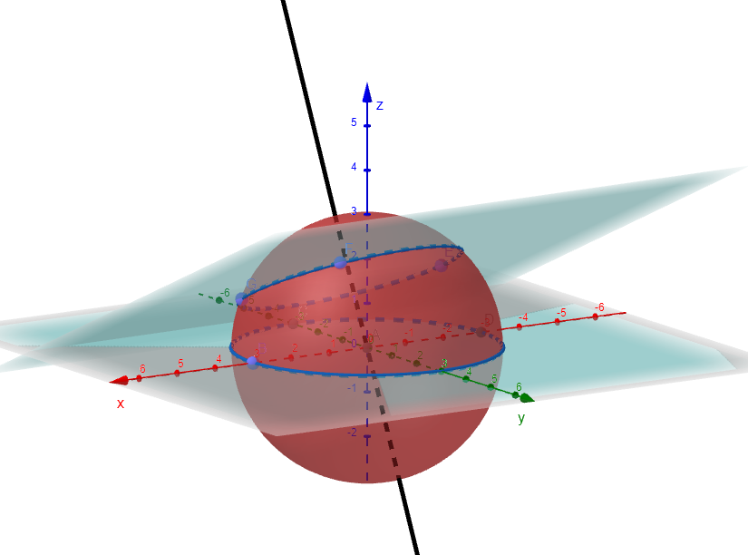
Переріз кулі площиною
Побудувати кулю в GeoGebra
Побудувати декілька перерізів
Побудувати перпендикуляр від перерізу до центру кулі(висновок)
Який найбільший перетин?

Slide 8
Переріз кулі площиною
Будь-який переріз кулі площиною є круг.
Центр цього круга є основою перпендикуляра, опущеного з центра кулі на січну площину.
Площина, що проходить через центр кулі, називається діаметральною площиною.
Перетин кулі діаметральною площиною називається великим кругом, а перетин сфери – великим колом.

Slide 9
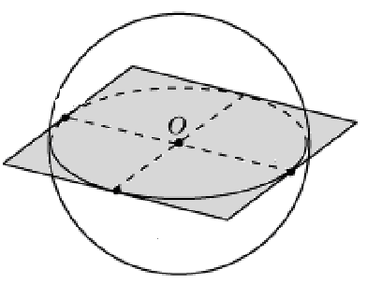
Симетрія кулі
Будь-яка діаметральна площина кулі є її площиною симетрії.
Центр кулі є її центром симетрії.

Slide 10
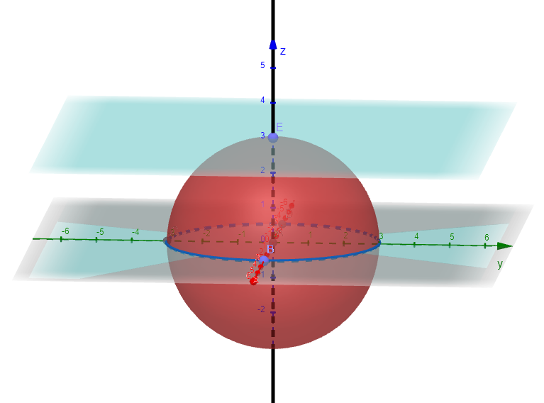
Дотична площина до кулі
А
Побудувати в GeoGebra кулю та площину, що мають одну спільну точку
Провести радіус до точки дотику
О

Slide 11
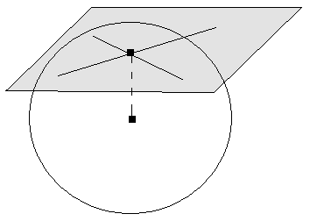
Дотична площина до кулі
Площина, що проходить через точку А кульової поверхні і перпендикулярна до радіуса, проведеного в точку А, називається дотичною площиною.
Точка А називається точкою дотику.
А
О
Дотична площина має з кулею тільки одну спільну точку – точку дотику
Пряма, яка належить дотичній до кулі площині і проходить через точку дотику, називається дотичною до кулі в цій точці.
Дотична пряма має з кулею тільки одну спільну точку – точку дотику.

Slide 12
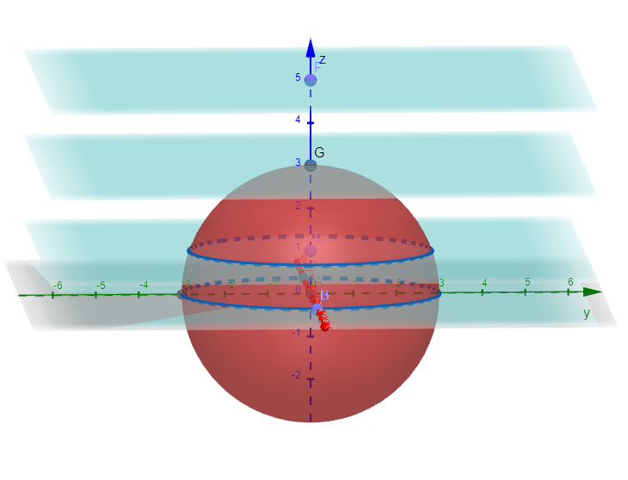
Взаємне розміщення кулі і площини у просторі.
Побудувати кулю радіусом 3см
Побудувати три площини на відстані 1см; 3см та 5см

Slide 13
Взаємне розміщення кулі і площини у просторі.
Можливі 3 випадки (d- відстань від центра кулі до площини, r- радіус кулі):
Площина і куля не мають спільних точок (r<d)
Площина і куля мають одну спільну точку (площина називається дотичною до кулі). Спільна точка площини і кулі називають точкою дотику. (r =d)
Площина і куля мають безліч спільних точок (r>d)

Slide 14
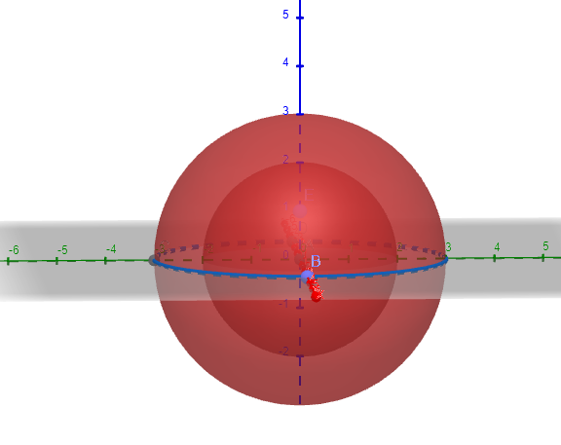
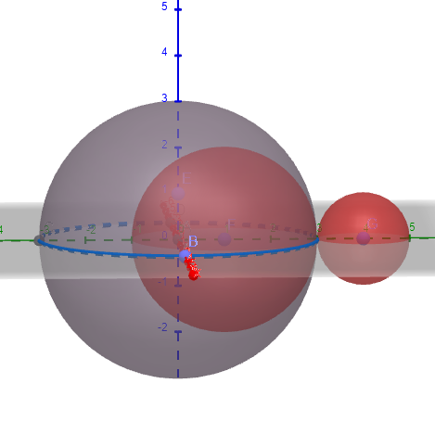
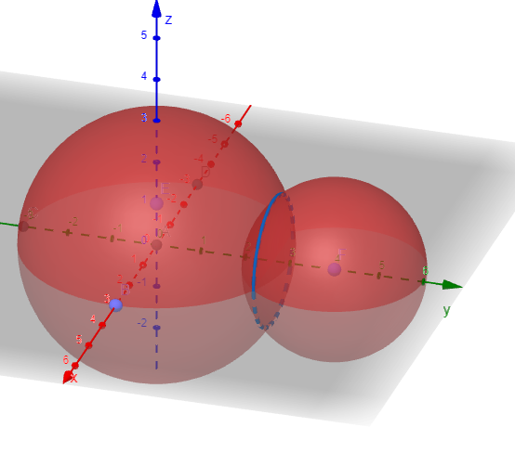
Взаємне розміщення двох куль
Не перетинаються
Дотикаються (два випадки)
Перетинаються (круг)

Slide 15
Первинне закріплення.
Чим відрізняються куля і сфера?
Який відрізок називають радіусом кулі?
Скільки можна провести радіусів у одній кулі?
Що є перерізом кулі площиною? А сфери?
Який відрізок є відстанню від центра кулі до площини перерізу?
Що таке великий круг?

Slide 16
Задача 1
Радіус кулі дорівнює 3 см.
Знайдіть:
1. діаметр кулі;
2. довжину великого кола;
3. площу великого круга.

Slide 17
Задача 2
На дотичній площині до сфери взято точку М і з'єднано з центром сфери О. Відрізок МО перетнув сферу у точці К. Чому дорівнює довжина відрізка МК, якщо радіус сфери 3см, а відстань від точки М до точки перетину сфери з площиною 4см?
М
К
О

Slide 18
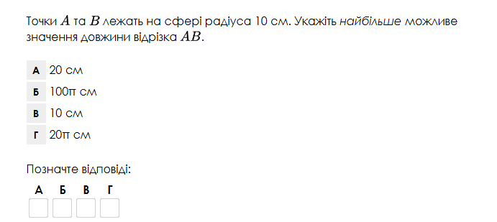
НМТ 2025

Slide 19
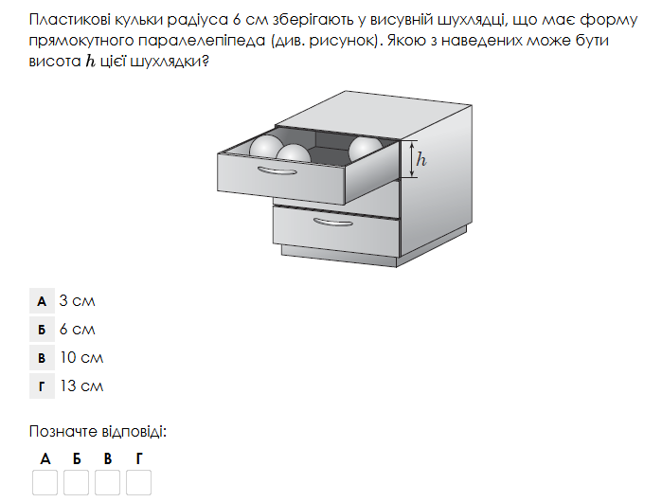
НМТ 2025

Slide 20
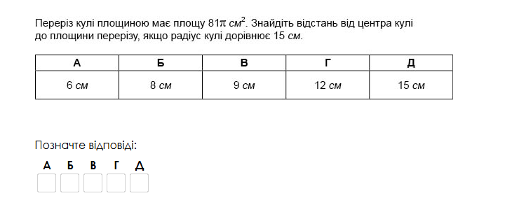
НМТ 2024

Slide 21
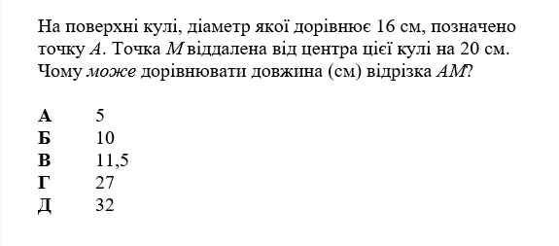
НМТ 2025

Slide 22
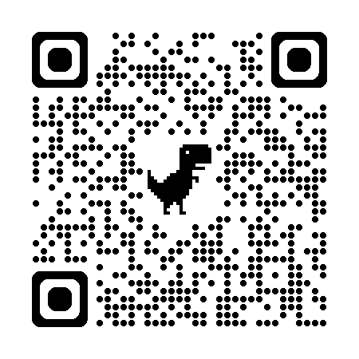
https://learningapps.org/watch?v=pkwey599j25

Slide 23

https://wordwall.net/uk/resource/64139896/%D0%BF%D1%80%D0%BE%D0%B4%D0%BE%D0%B2%D0%B6-%D1%80%D0%B5%D1%87%D0%B5%D0%BD%D0%BD%D1%8F-%D0%BF%D1%96%D0%B4%D1%81%D1%83%D0%BC%D0%BE%D0%BA-%D1%83%D1%80%D0%BE%D0%BA%D1%83#

Slide 24

https://learningapps.org/view10421055
Домашнє завдання:

